Slide 1



Taller de influencia y centralidad en redes
Mtro. Alejandro Esteban Pimentel Alarcón
apimentela@iingen.unam.mx
*Taller basado en:
Curso Applied Machine Learning in Python (Universidad de Michigan)
Graph Analysis and visualization: Discovering Business Opportunity in Linked Data. Richard Brath and David Jonker

Slide 2
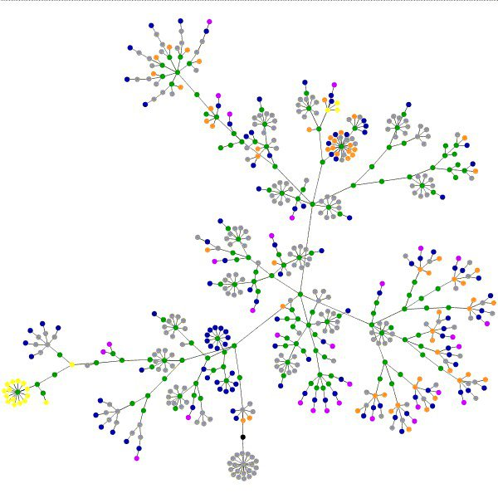
Centralidad de una red
Identificar los nodos más importantes de un grafo
"Influencers"
Puntos de falla
Páginas relevantes

Slide 3
Medidas de centralidad
Centralidad de grado
Centralidad de cercanía
Centralidad intermedia
Page Rank
Hubs y Autoridades

Slide 4
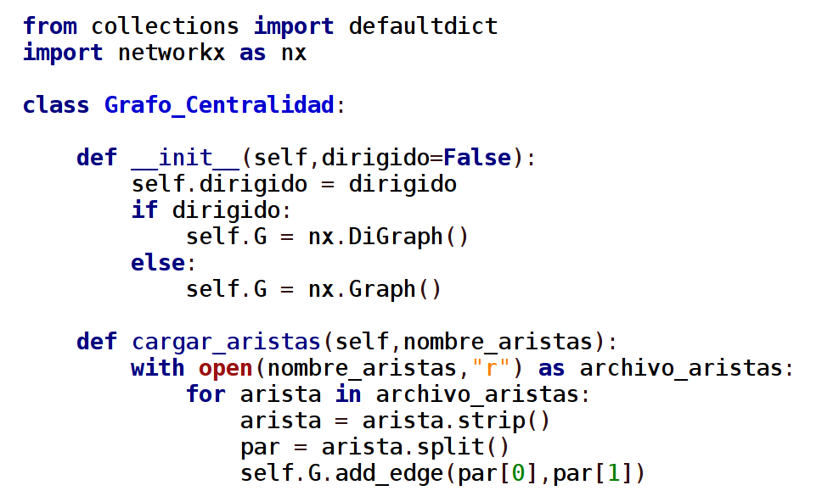

Slide 5
CENTRALIDAD DE GRADO

Slide 6
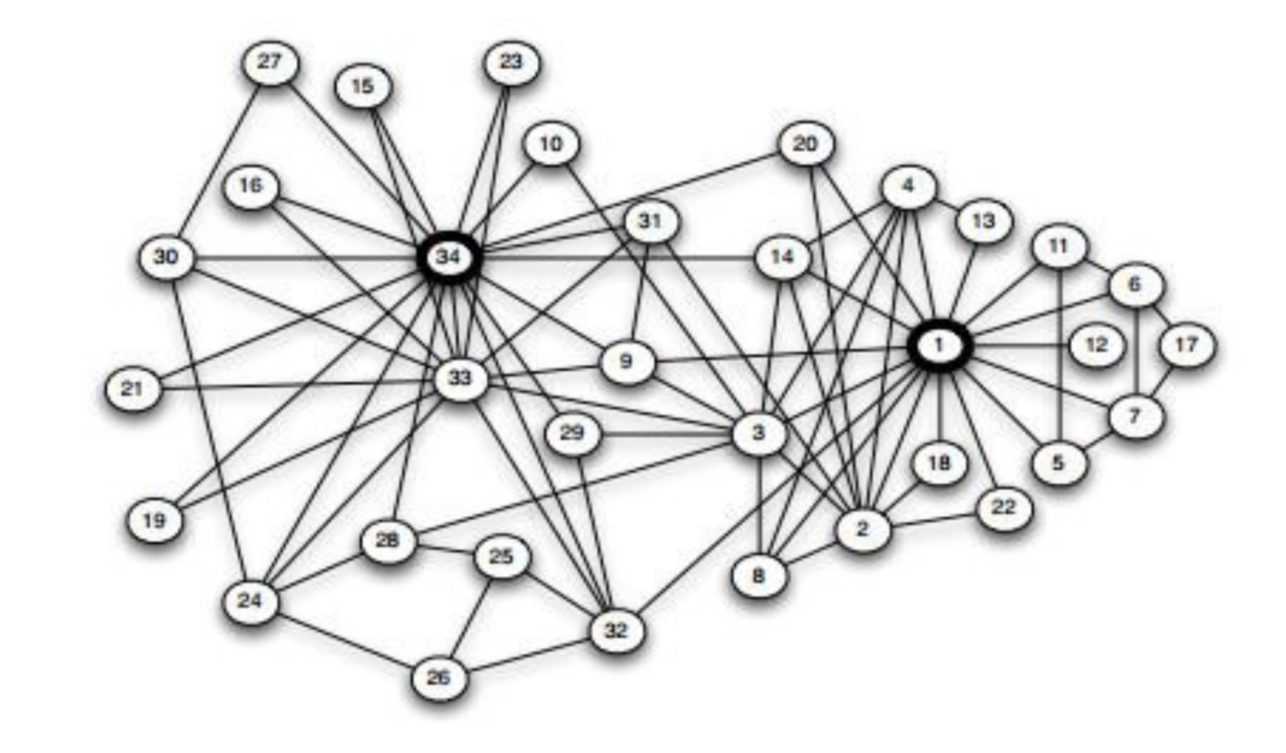

Slide 7
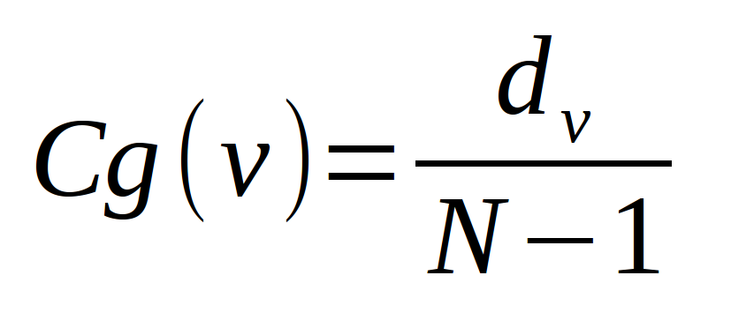
Para grafos no dirigidos

Slide 8
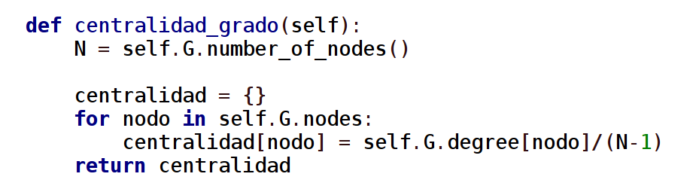
Para grafos no dirigidos

Slide 9
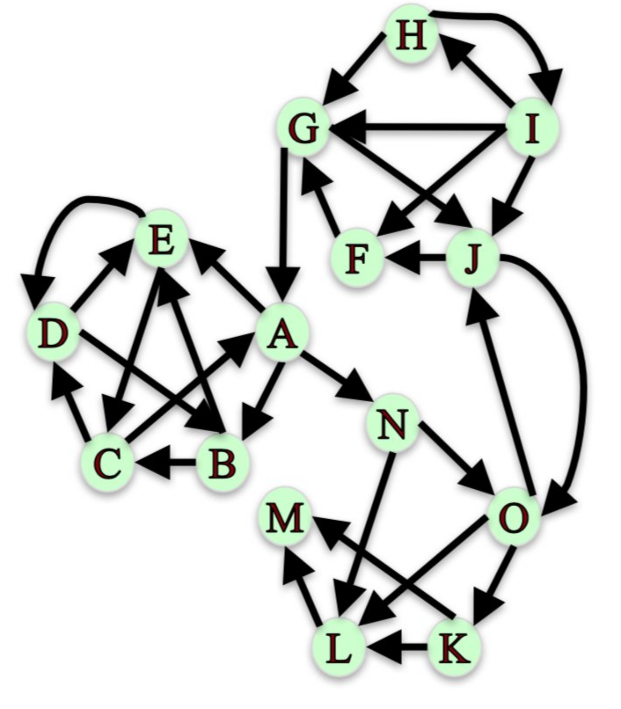

Slide 10
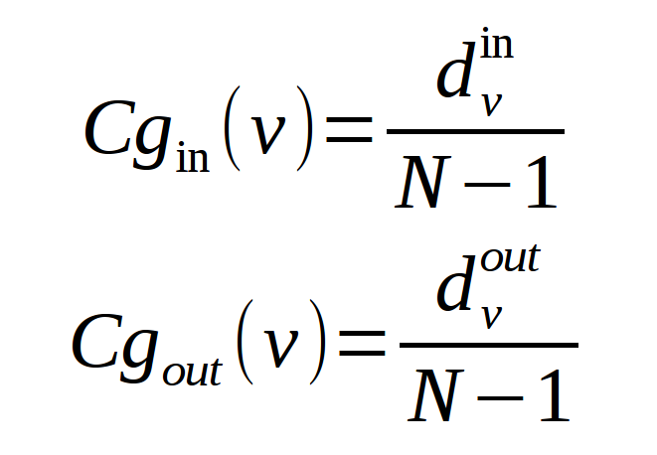
Para grafos dirigidos

Slide 11
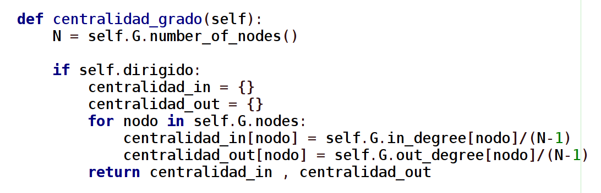
Para grafos dirigidos

Slide 12
CENTRALIDAD DE CERCANÍA

Slide 14
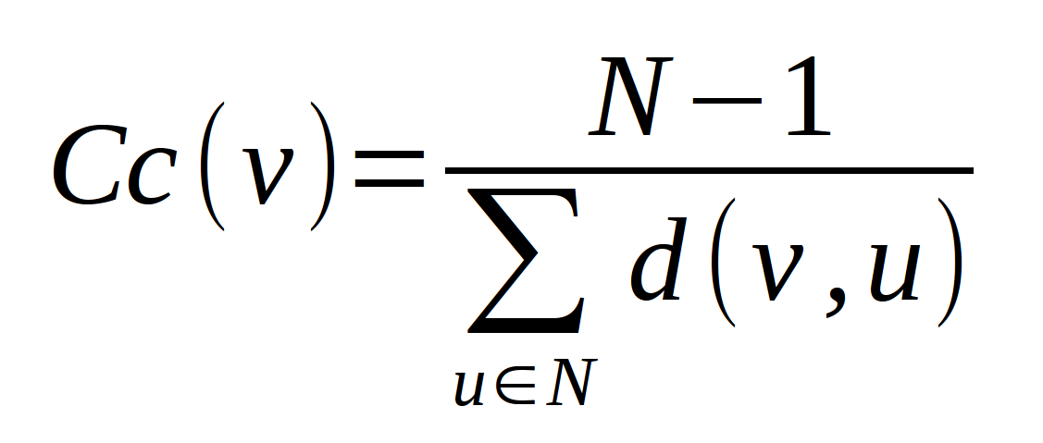
Para grafos no dirigidos

Slide 15
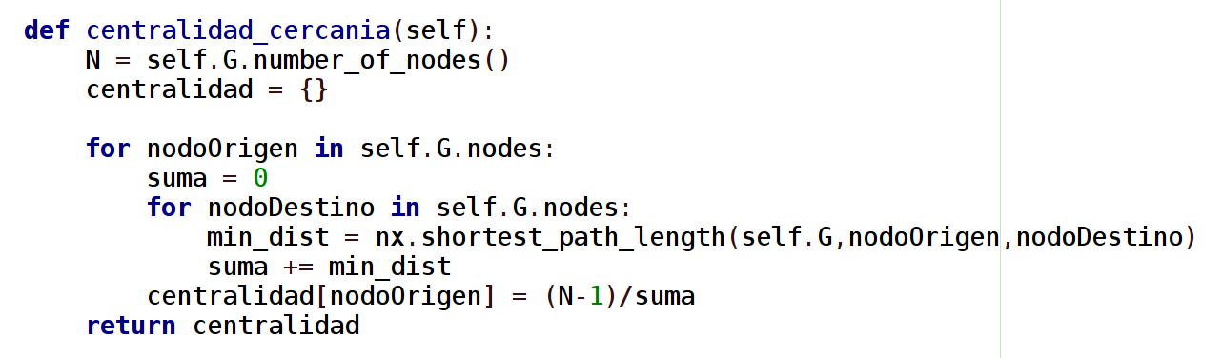
Para grafos no dirigidos

Slide 17
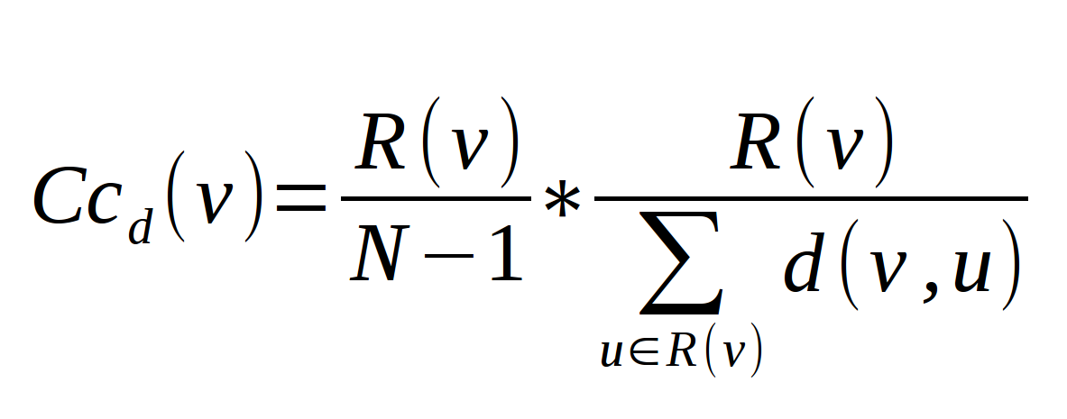
Para grafos dirigidos

Slide 18
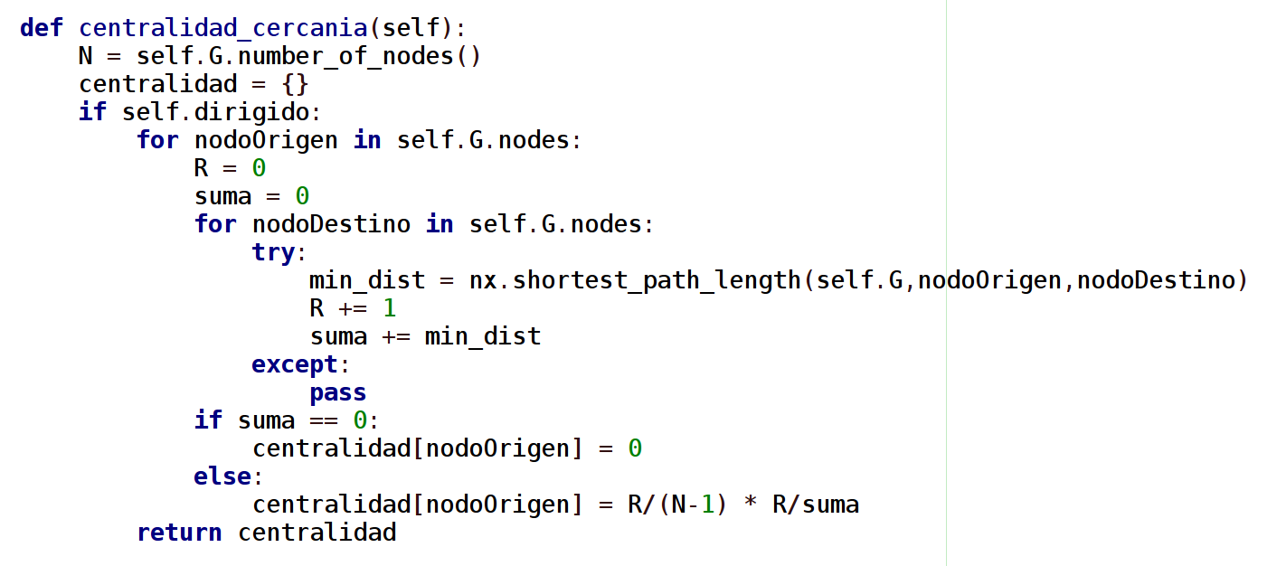
Para grafos dirigidos

Slide 19
CENTRALIDAD INTERMEDIA

Slide 21
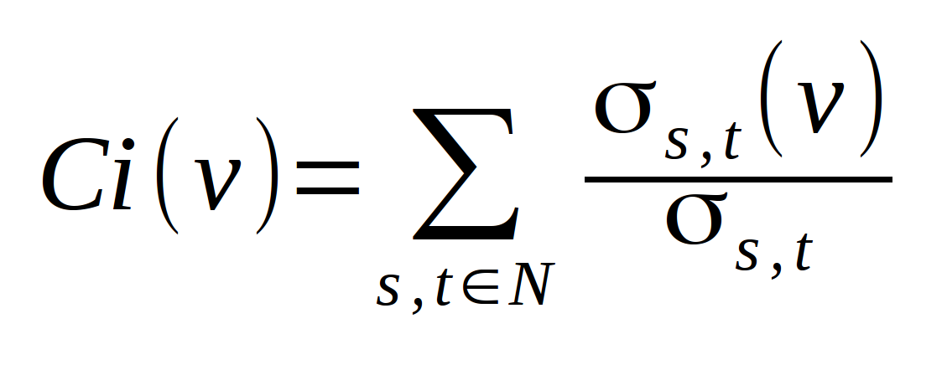

Slide 22
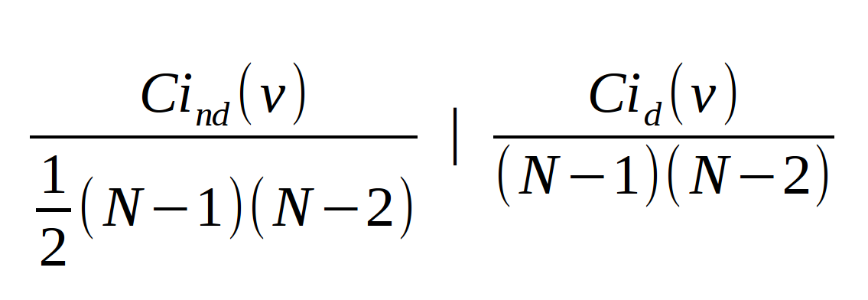
Normalización

Slide 23
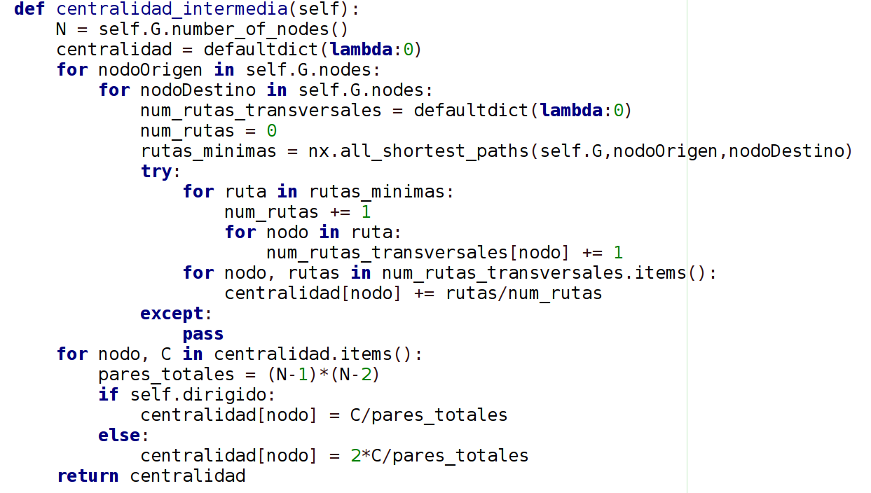

Slide 24
PAGE RANK

Slide 25
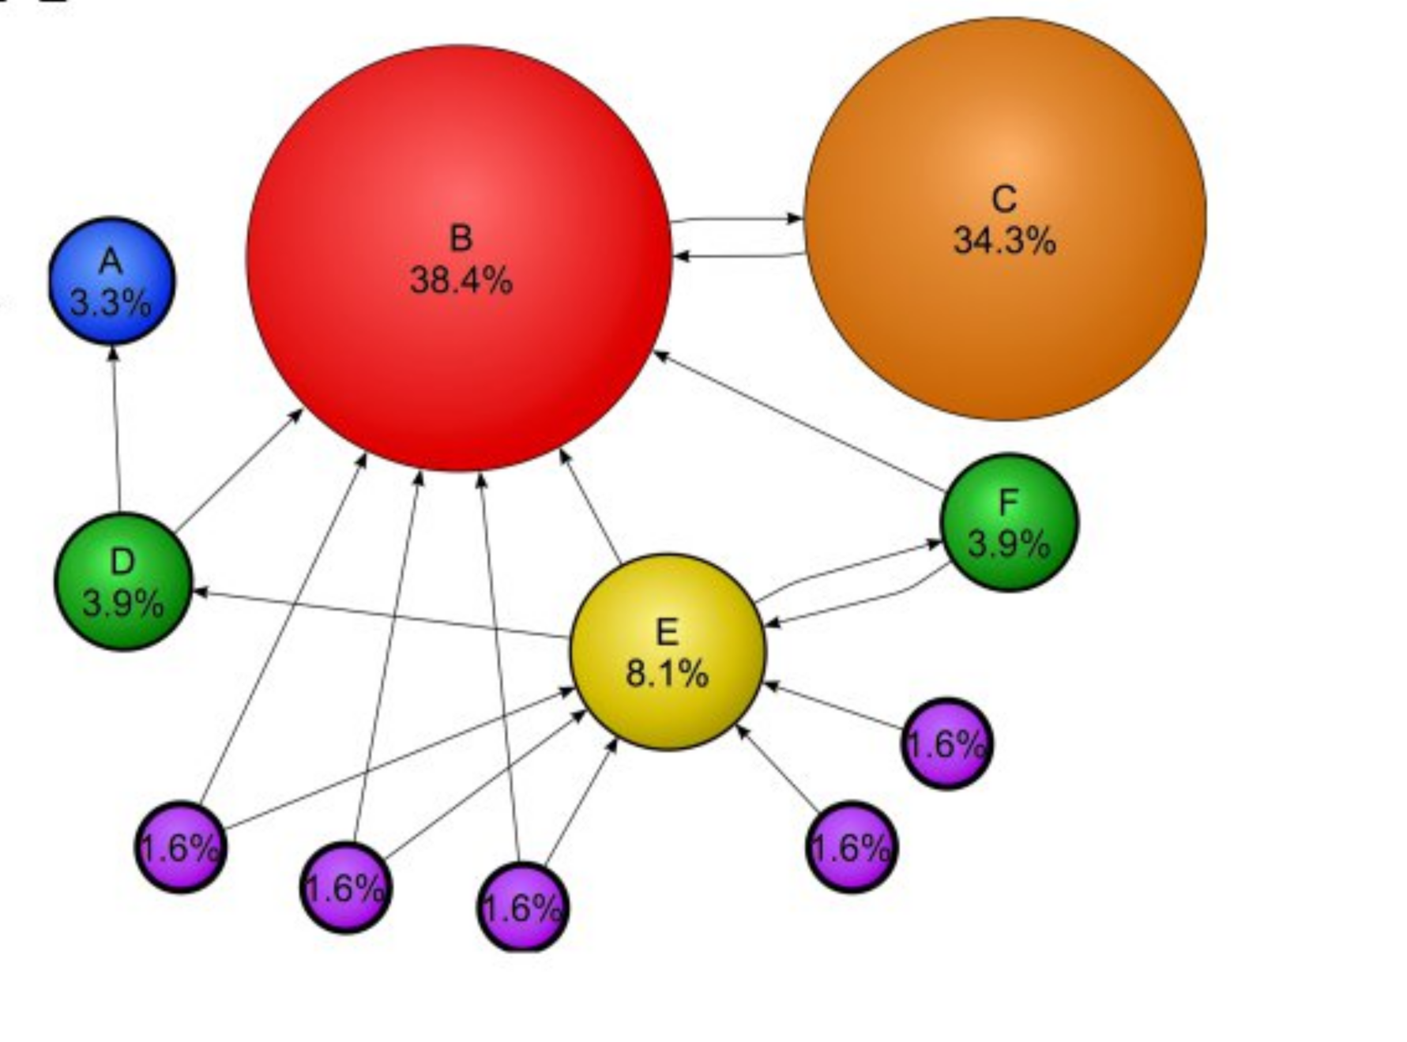

Slide 26
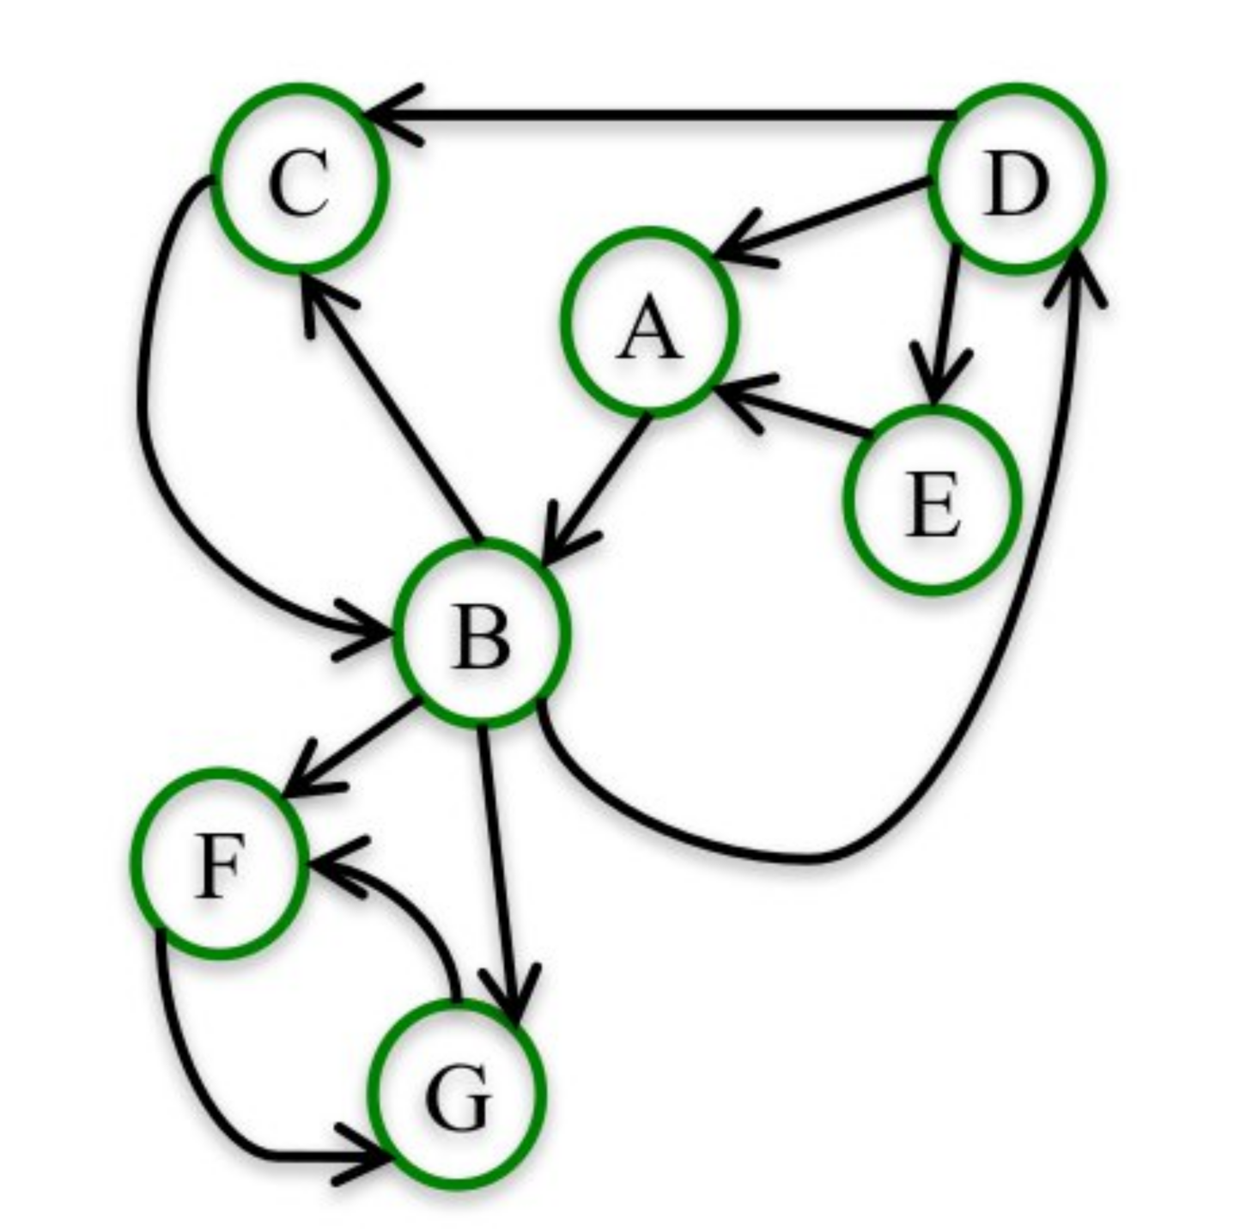
Amortiguamiento

Slide 27
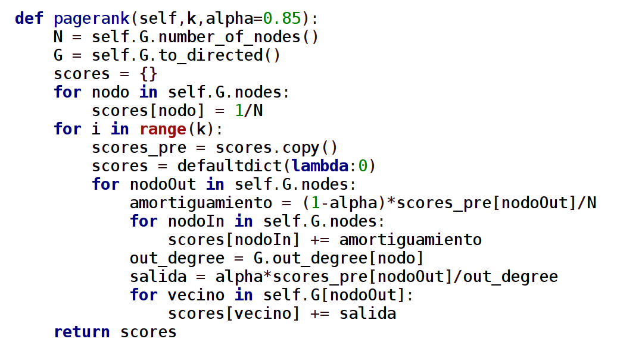

Slide 28
HUBS y AUTORIDADES

Slide 29
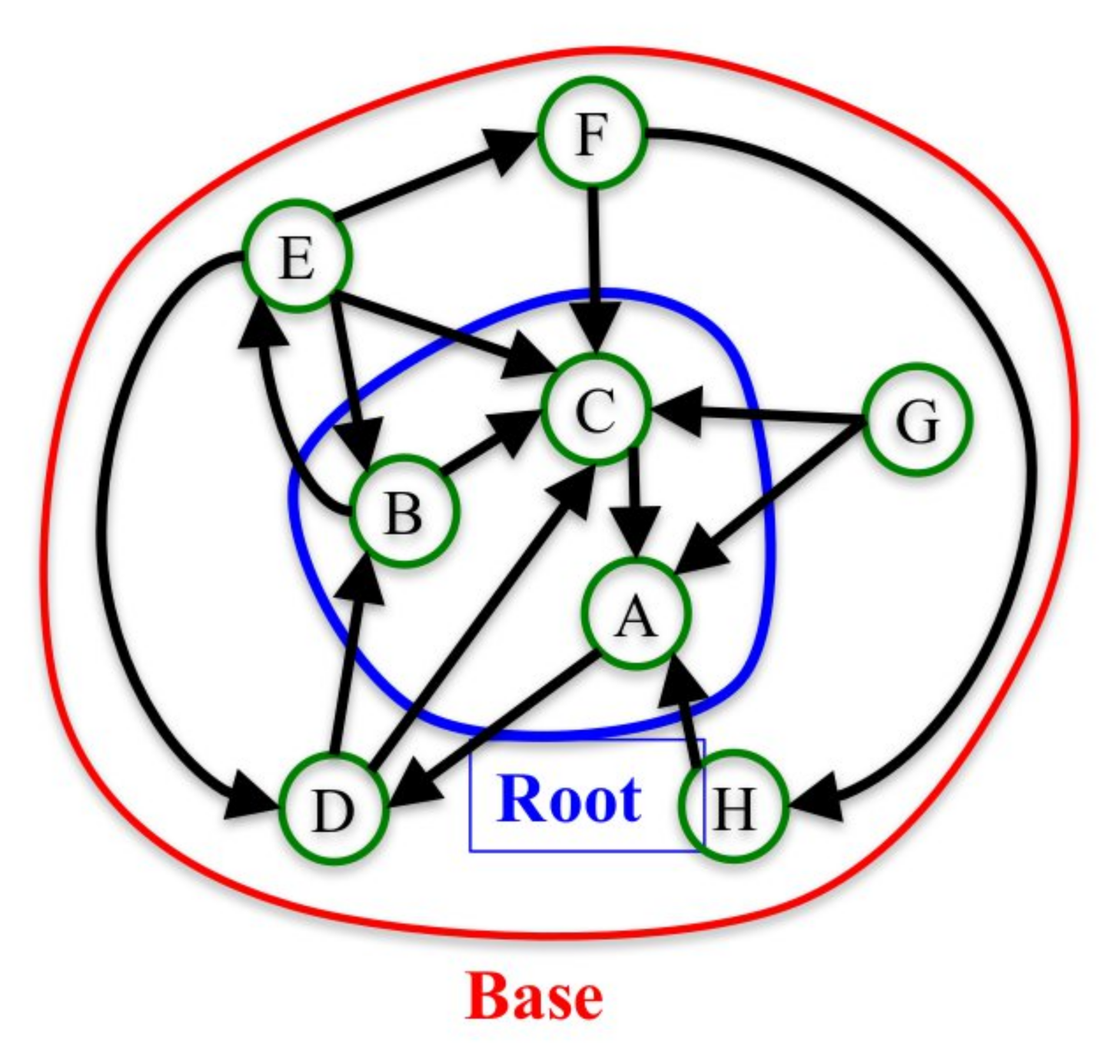

Slide 30
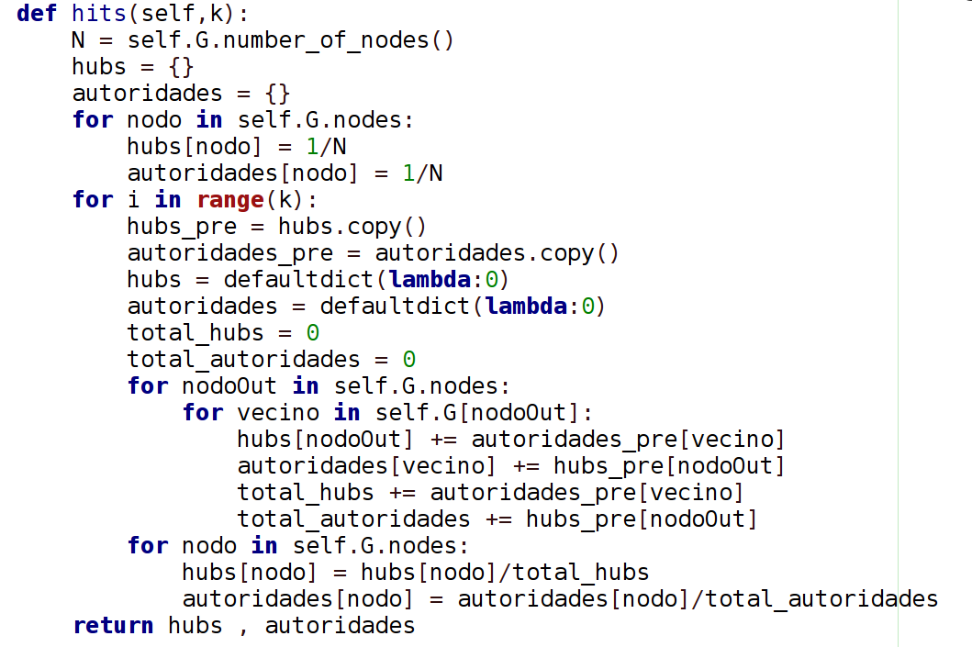

Slide 31
LIBRERÍAS
Centralidad de grado:
C = nx.degree_centrality(G)
Cin = nx.in_degree_centrality(G)
Cout = nx.out_degree_centrality(G)
Centralidad de Cercanía:
C = nx.clossness_centrality(G)

Slide 32
LIBRERÍAS
Centralidad Intermedia:
C = nx.betweenness_centrality(G)
Page Rank:
PR = nx.pagerank(G,alpha=0.85)
Hubs y Autoridades:
H,A = nx.hits(G)

